Slide 1


Slide 2
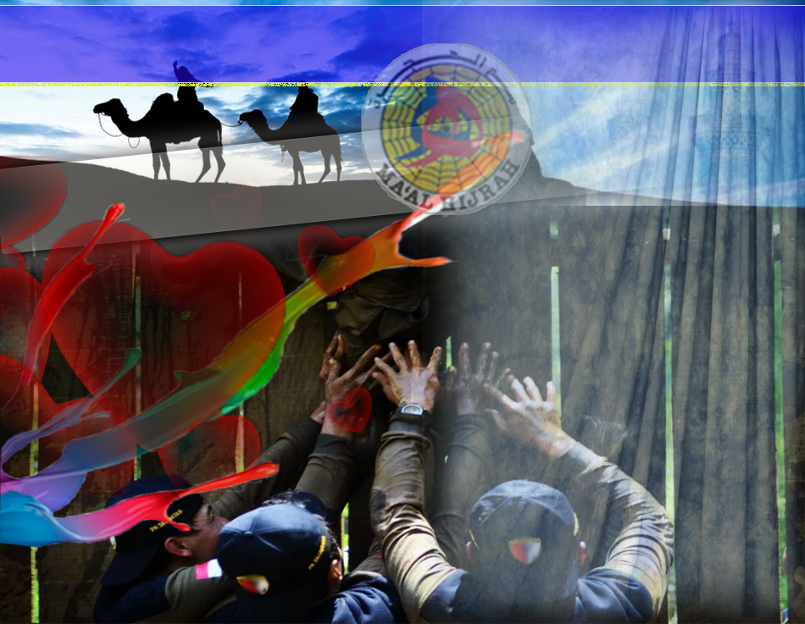

Pujian kepada Allah SWT
اَلْحَمْدُ لِلَّهِ
Segala puji-pujian hanya bagi
Allah S.W.T.

Slide 3
Syahadah
وَأَشْهَدُ أَن لَّا إِلَهَ إِلَّا اللهُ وَحْدَهُ الْمُنْعِمُ الرَّحْمَن، وَأَشْهَدُ أَنَّ مُحَمَّدًا عَبْدُهُ وَرَسُولُهُ
Aku bersaksi bahawa sesungguhnya tiada tuhan melainkan Allah Yang Maha Esa, tiada sekutu bagiNya dan juga aku bersaksi bahawa Nabi Muhammad SAW itu adalah hamba-Nya dan Rasul-Nya.

Slide 4
Selawat Keatas Junjungan
Nabi Muhammad SAW
اللَّهُمَّ صَلِّ وَسَلِّم عَلَى سَيِّدِنَا مُحَمَّدٍ
وَعَلَى آلِهِ وَصَحْبِهِ وَالتَّابِعِينَ لَهُمْ مِنَ الْإِنْسِ وَالْجَانّ.
Ya Allah, cucurilah rahmat dan sejahtera ke atas Nabi Muhammad SAW dan ke atas keluarganya, para sahabatnya dan para pengikut baginda.

Slide 5
Pesanan Taqwa
اِتَّقُوا اللهَ الَّذِي أَمَرَكُمْ بِحِفْظِ الإيْمَانِ وَالْبُلْدَان.
Marilah kita sentiasa bertakwa kepada Allah serta menjaga keimanan dan kesejahteraan negara.

Slide 6


Slide 7

Pendahuluan
Kasih sayang, balas kasihan, kemaafan, pengampunan dan pemurah
Rahmat

Slide 8
Firman Allah dalam
Surah Al A’raf, ayat 156:
وَاكْتُبْ لَنَا فِي هَٰذِهِ الدُّنْيَا حَسَنَةً وَفِي الْآخِرَةِ إِنَّا هُدْنَا إِلَيْكَ ۚ قَالَ عَذَابِي أُصِيبُ بِهِ مَنْ أَشَاءُ ۖ وَرَحْمَتِي وَسِعَتْ كُلَّ شَيْءٍ ۚ فَسَأَكْتُبُهَا لِلَّذِينَ يَتَّقُونَ وَيُؤْتُونَ الزَّكَاةَ وَالَّذِينَ هُم بِآيَاتِنَا يُؤْمِنُونَ
“Dan tetapkanlah untuk Kami kebaikan dalam dunia ini dan juga di akhirat, sesungguhnya kami kembali (bertaubat) kepadaMu". Allah berfirman: "AzabKu akan Aku timpakan kepada sesiapa yang Aku kehendaki, dan rahmatKu meliputi tiap-tiap sesuatu; maka Aku akan menentukannya bagi orang-orang yang bertaqwa, dan yang memberi zakat, serta orang-orang yang beriman kepada ayat-ayat Kami”.

Slide 9
Firman Allah Taala dalam
Surah Al Anbiya’ ayat 107:
وَمَا أَرْسَلْنَاكَ إِلَّا رَحْمَةً لِّلْعَالَمِينَ
“Dan tiadalah Kami mengutuskan kamu (wahai Muhammad), melainkan untuk menjadi rahmat bagi sekalian alam”.

Slide 10
Sabda Rasulullah SAW
الرَّاحِمُونَ يَرْحَمُهُمُ الرَّحْمَنُ، ارْحَمُوا مَنْ فِي الأَرْضِ يَرْحَمْكُمْ
مَنْ فِي السَّمَاءِ.
Orang yang bersifat dengan Rahmat adalah dikasihi oleh Allah al-Rahman. Kasihlah kamu kepada mereka yang dibumi nescaya kamu akan dikasihi oleh Allah dan para Malaikat di langit".

Slide 11

Membina Negara Yang Rahmat
Sifat Rahmat dan kasih Sayang
Rakyat
Pupuk Budaya Ilmu dan Akhlak Terpuji
Anak-anak
Amal Makruf, Nahi Mungkar
Masyarakat

Slide 12
Sabda Rasulullah SAW
والَّذِي نَفْسِي بِيَدِهِ، لَتَأْمُرُنَّ بالْمَعْرُوفِ، ولَتَنْهَوُنَّ عَنِ الْـمُنْكَرِ، أَوْ لَيُوشِكَنَّ اللَّهُ أَنْ يَبْعَثَ عَلَيْكُمْ عِقَابًا مِنْهُ، ثُمَّ تَدْعُونَهُ فَلا يُسْتَجَابُ لَكُمْ.
“Demi Allah yang nyawaku dalam genggamannya, hendaklah kamu menyuruh dengan kebajikan dan melarang daripada kemungkaran. Jika tidak, pasti Allah akan menurunkan kepada kamu azabNya. Lalu, jika kamu berdoa, tidak akan diperkenankan doamu”.

Slide 13

Akibat Meninggalkan Amar Makruf,
Nahi Mungkar
Mengundang kemurkaan Allah SWT
Berleluasa maksiat dan kemungkaran
Huru hara dan tidak aman
Pembangunan dan pembinaan tamadun tidak akan berjalan

Slide 14
Membentuk Negara Yang Rahmat
Masyarakat yang berakhlak mulia dan patuh kepada panduan syariat dan undang-undang
Hubungan antara kaum dan penganut agama yang berbeza adalah terjaga di bawah ketetapan syariat Islam.
Setiap rakyat yang berada di bawah negara Islam dan patuh kepada peraturan dan undang-undang yang ditetapkan adalah terpelihara darah, harta dan maruahnya.

Slide 15
Sabda Rasulullah SAW
مَنْ قَتَلَ نَفْسًا مُعَاهَدًا لَمْ يَرِحْ رَائِحَةَ الْجَنَّةِ، وَإِنَّ رِيحَهَا لَيُوجَدُ مِنْ مَسِيرَةِ أَرْبَعِينَ عَامًا.
"Siapa yang membunuh nyawa seorang Mua’ahad (iaitu orang bukan Islam yang dalam perlindungan negara Islam) maka dia tidak akan dapat mencium bau syurga. Sesungguhnya bau syurga itu dapat dihidu daripada jarak empat puluh tahun perjalanan".

Slide 16


Contoh Negara Yang Harmoni
Negara Islam Madinah
Piagam Madinah
hak dan kewajipan setiap individu
Segala urusan kehidupan boleh berjalan secara harmoni selama mana setiap seorang menjaga perjanjian dan menunaikan tanggung jawabnya kepada negara.
Baginda SAW amat tegas apabila ada perjanjian dilanggar oleh mana-mana pihak.

Slide 17

Keamanan dan Kesejahteraan Negara
Dijaga oleh perlembagaan dan raja-raja Melayu
Prinsip Islam
Pengorbanan para pejuang kemerdekaan
dan para tentera.
Kontrak sosial antara kaum - kelestarian hidup di bumi yang bertuah ini.

Slide 18
Nasihat dan saranan yang ditinggalkan
oleh Allah dan RasulNya.
1
Memastikan kesahihan berita dan khabar angin yang diterima.
2
Tidak terlibat dengan perkara-perkara yang membawa pergolakan
3
Mengeratkan hubungan ukhuwwah sesama Islam dan bersama menjaga agama dan negara
4
Meletakkan kepentingan agama melebihi daripada kepentingan diri dan habuan dunia.

Slide 19
Seruan
Menjaga Kedaulatan Negara
Mengamalkan Prinsip-prinsip Islam dalam Kehidupan
Mengekalkan Perpaduan

Slide 20
Firman Allah Taala dalam
surah Al Quraish, ayat 1-4:
لِإِيلَافِ قُرَيْشٍ . إِيلَافِهِمْ رِحْلَةَ الشِّتَاءِ وَالصَّيْفِ . فَلْيَعْبُدُوا رَبَّ هَٰذَا الْبَيْتِ . الَّذِي أَطْعَمَهُم مِّن جُوعٍ وَآمَنَهُم مِّنْ خَوْفٍ .
“Kerana kebiasaan aman tenteram kaum Quraisy (penduduk Makkah). (laitu) kebiasaan aman tenteram perjalanan mereka (menjalankan perniagaan) pada musim sejuk (ke negeri Yaman), dan pada musim panas (ke negeri Syam). Maka hendaklah mereka menyembah Tuhan yang menguasai rumah (Kaabah) ini Tuhan yang memberi mereka penghidupan: menyelamatkan mereka dari kelaparan, dan mengamankan mereka dari ketakutan.

Slide 21
بَارَكَ اللهُ لِيْ وَلَكُمْ بِالْقُرْآنِ الْعَظِيْمِ، وَنَفَعَنِي وَإِيَّاكُمْ بِمَا فِيْهِ مِنَ الأيَاتِ وَالذِّكْرِ الْحَكِيْمِ، وَتَقَبَّلَ مِنِّي وَمِنْكُمْ تِلاوَتَهُ إِنَّهُ هُوَ السَّمِيعُ الْعَلِيْمُ. أَقُوْلُ قَوْلِيْ هَذَا وَأَسْتَغْفِرُ اللهَ الْعَظِيْمَ لِيْ وَلَكُمْ، وَلِسَائِرِ الْمُسْلِمِيْنَ وَالْمُسْلِمَاتِ، وَالْمُؤْمِنِيْنَ وَالْمُؤْمِنَاتِ الأَحْيَاءِ مِنْهُمْ وَالأَمْوَاتِ، فَاسْتَغْفِرُوْهُ،
إِنَّهُ هُوَ الْغَفُوْرُ الرَّحِيْمُ.

Slide 22
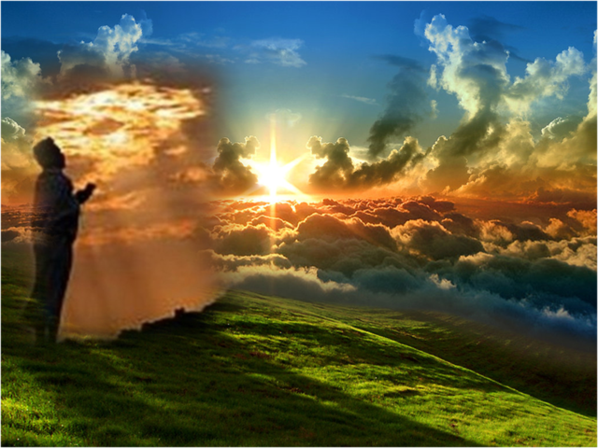
Doa Antara Dua Khutbah
Aamiin Ya Rabbal Aalamin..
Tuhan Yang Memperkenankan Doa Orang-orang Yang Taat, Berilah Taufik Kepada Kami
Di Dalam Mentaatimu, Ampunilah Kepada
Mereka Yang
Memohon Keampunan.
Aamiin

Slide 23


Slide 24
Pujian Kepada Allah S.W.T.
الْحَمْدُ لِلَّهِ
Segala puji-pujian hanya
bagi Allah S.W.T.

Slide 25
Syahadah
وَأَشْهَدُ أَن لآ إِلَهَ إِلاَّ اللهُ وَحْدَهُ لاَ شَرِيْكَ لَهُ، وَأَشْهَدُ أَنَّ مُحَمَّدًا عَبْدُهُ وَرَسُوْلُهُ.
Dan aku bersaksi bahawa sesungguhnya tiada tuhan melainkan Allah yang Maha Esa, tiada sekutu bagiNya dan juga aku bersaksi bahawa nabi Muhammad S.A.W adalah hambaNya dan rasulNya.

Slide 26
Selawat Ke Atas
Nabi Muhammad S.A.W
اللَّهُمَّ صَلِّ وَسَلِّمْ وَبَارِكْ عَلَى سَيِّدِنَا مُحَمَّدٍ
وَعَلَى آلِهِ وَصَحْبِهِ.
Ya Allah, Cucurilah rahmat dan sejahtera ke atas hambaMu dan rasulMu Nabi Muhammad S.A.W dan ke atas keluarganya dan para sahabatnya serta pengikut Baginda.

Slide 27
Pesanan Taqwa
فَيَآ أَيُّهَا النَّاسُ، اتَّقُوْا اللهَ تَعَالَى وَأَطِيْعُوْه.
Bertakwalah kepada Allah dengan sebenar-benarnya dengan melaksanakan perintahnya serta meninggalkan larangannya.

Slide 28
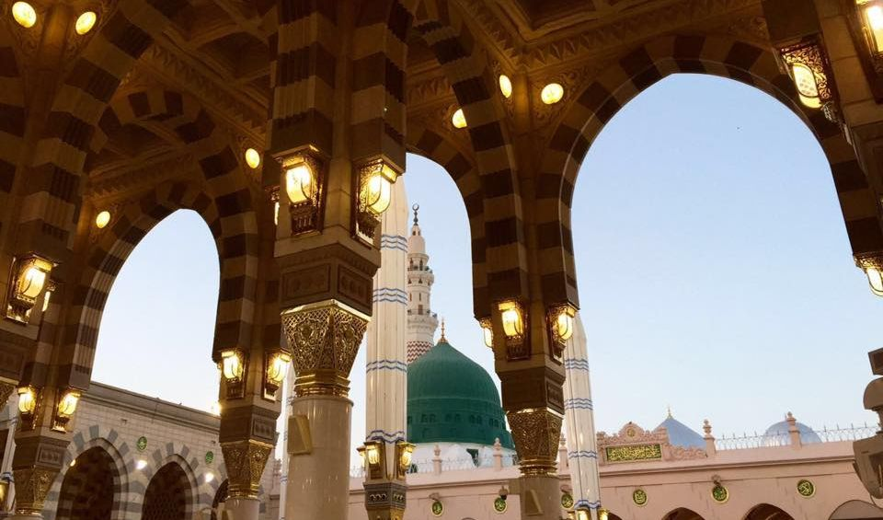
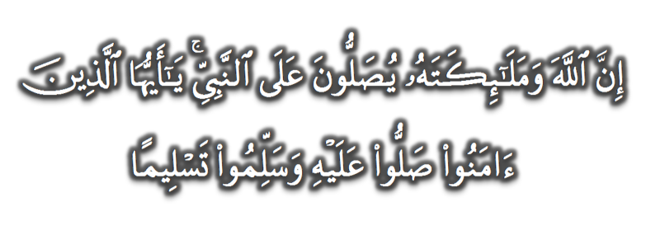
Seruan
Selawat dan salam kepada Rasulullah s.a.w.
(Surah Al-Ahzab : Ayat 56)
“Sesungguhnya Allah Taala Dan Para MalaikatNya Sentiasa Berselawat Ke Atas Nabi (Muhammad).
Wahai Orang-orang Beriman! Berselawatlah Kamu
Ke Atasnya Serta Ucapkanlah Salam Sejahtera Dengan Penghormatan Ke Atasnya Dengan Sepenuhnya”.

Slide 29
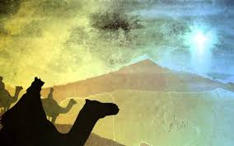
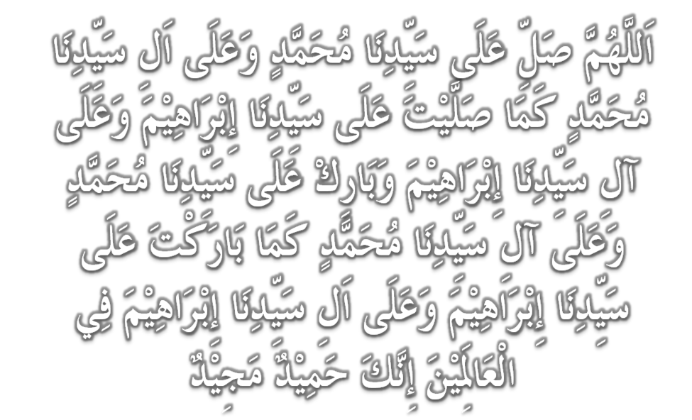
Selawat

Slide 30
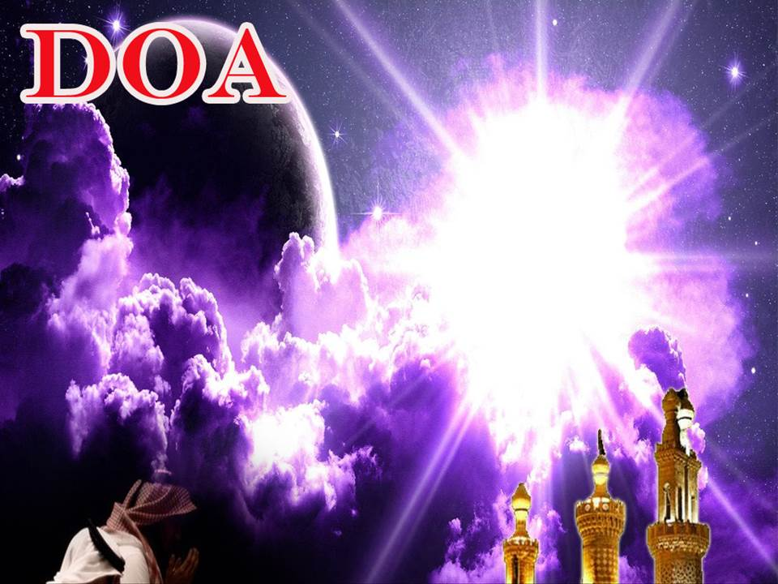
اللَّهُمَّ اغْفِرْ لِلْمُؤْمِنِيْنَ وَالْمُؤْمِنَاتِ، وَالمُسْلِمِيْنَ وَالْمُسْلِمَاتِ الأَحْيَاءِ مِنْهُمْ وَالأَمْوَات.
إِنَّكَ سَمِيْعٌ قَرِيْبٌ مُجِيْبُ الدَّعَوَات.
Ya Allah, Ampunkanlah Dosa Golongan Mu’minin Dan Mu’minaat, Muslimin Dan Muslimat, samada yang masih hidup atau yang telah mati. Sesungguhnya Engkau Maha Mendengar dan Maha Memakbulkan segala permintaan.

Slide 31
اللَّهُمَّ أَلِّفْ بَيْنَ قُلُوْبِنَا، وَأَصْلِحْ ذَاتَ بَيْنِنَا، وَاجْعَلْنَا مِنَ الرَّاشِدِيْن. اللَّهُمَّ أَحْسِنْ عَاقِبَتَنَا فِى الأُمُوْرِ كُلِّهَا، وَأَجِرْنَا مِنْ خِزْيِ الدُّنْيَا وَعَذَابِ الأَخِرَة، يَا رَبَّ الْعَالَمِيْن.
Ya Allah, lembutkanlah hati-hati kami.. perbaikilah hubungan antara kami. Dan jadilah kami golongan yang mendapat bimbingan daripadaMu.
Ya Allah.. Perelokkan kesudahan kami dalam segala hal semuanya, dan lindungilah kami daripada kehinaan di dunia dan di akhirat.
Wahai Tuhan sekalian alam..

Slide 32
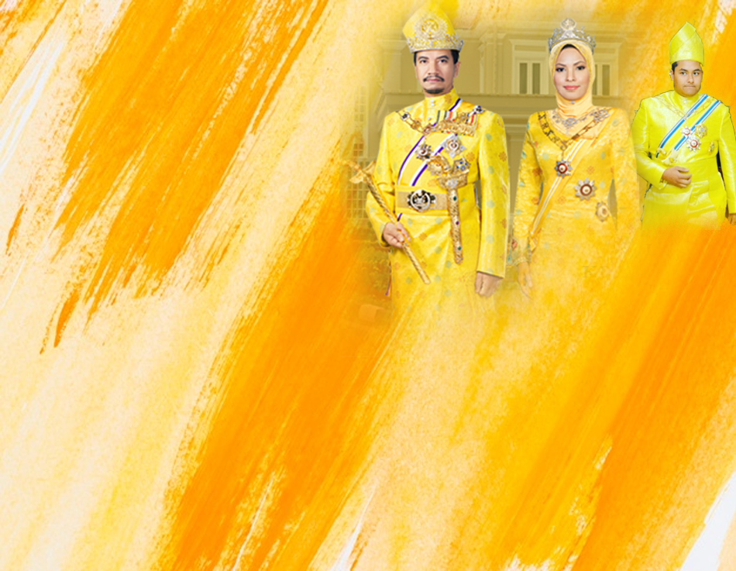
Ya Allah…
Peliharakanlah Dengan Senantiasa Mendapat Pertolongan, Hidayah, Taufiq, Kesihatan dan Keselamatan DariMu
Ya Allah… Yang Maha Pemurah
Kebawah Duli Yang Maha Mulia Raja Kami,
Al Wathiqu Billah Sultan Mizan Zainal Abidin Ibni
Al Marhum Sultan Mahmud Al Muktafi Billah Shah, Limpahilah RahmatMu Untuk Baginda, Juga Untuk Sultanah Nur Zahirah Terengganu
Peliharakanlah Ya Allah… Putera Puteri Ahli Keluarga , Keturunan dan Kerabat Baginda

Slide 33
Ya Allah…
Peliharakanlah Para Ulama,
Semua Pembesar, Hakim-hakim,
Pegawai Kerajaan dan Rakyat Jelata Baginda
Dari Kalangan Orang Islam dan Mereka Yang Beriman Lelaki Perempuan Di Dunia Dan Akhirat Dengan Segala RahmatMu Wahai Allah Yang Maha Penyayang
Ya Allah…
Peliharakanlah Juga Raja Muda Kami
Tengku Muhammad Ismail Ibn Al Wathiqu Billah
Sultan Mizan Zainal Abidin

Slide 34

رَبَّنَا ظَلَمْنَا أَنْفُسَنَا وَإِنْ لَمْ تَغْفِرْ لَنَا وَتَرْحَمْنَا لَنَكُوْنَنَّ مِنَ الْخَاسِرِيْنَ.
لآ إِلَهَ إِلاَّ أَنْتَ سُبْحَانَكَ إِنَّا كُنَّا مِنْ الظَّالِمِيْنَ. رَبَّنَا آتِنَا فِي الدُّنْيَا حَسَنَةً وَفِي الآخِرَةِ حَسَنَةً وَقِنَا عَذَابَ النَّارِ. وَصَلَّى اللهُ عَلىَ سَيِّدِنَا مُحَمَّدٍ وَعَلىَ آلِهِ وَصَحْبِهِ وَسَلَّمْ. وَالْحَمْدُ للهِ رَبِّ الْعَالَمِيْنَ.
Ya Allah …
Kami Telah Menzalimi Diri Kami Sendiri
Dan Sekiranya Engkau Tidak Mengampunkan Kami Dan Merahmati Kami Nescaya Kami Akan Menjadi Orang Yang Rugi.
Tiada Tuhan Melainkan Engkau Maha Suci Engkau Sesungguhnya Kami Di Kalangan Orang-orang
Yang Menzalimi Diri.
Ya Allah…
Kurniakanlah Kepada Kami Kebaikan Di Dunia Dan Kebaikan Di Akhirat Serta Hindarilah Kami Dari Seksaan Neraka.

Slide 35
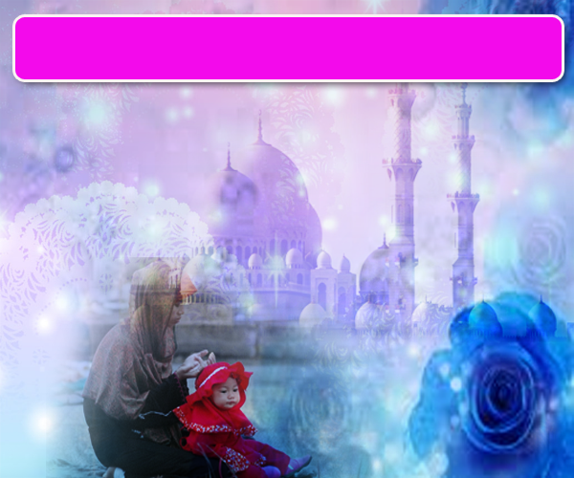
Wahai Hamba-hamba Allah….
Sesungguhnya ALLAH menyuruh berlaku adil, dan berbuat kebaikan, serta memberi bantuan kepada kaum kerabat dan melarang daripada melakukan perbuatan-perbuatan keji dan mungkar serta kezaliman. Ia mengajar kamu (dengan suruhan dan larangannya ini) supaya kamu mengambil peringatan mematuhinya.

Slide 36
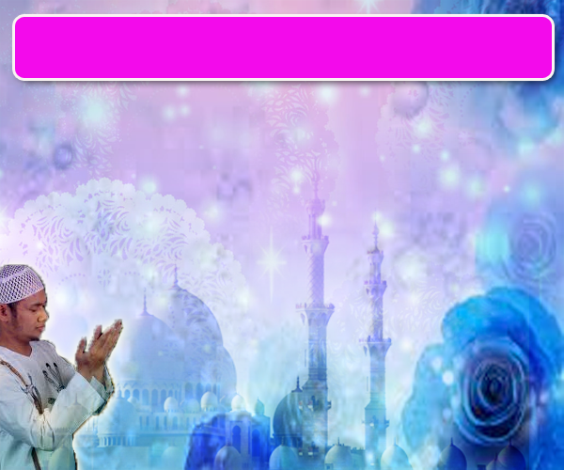
Maka Ingatlah Allah Yang Maha Agung
Nescaya Dia Akan Mengingatimu
Dan Bersyukurlah Di Atas Nikmat-nikmatNya Nescaya Dia Akan Menambahkan Lagi Nikmat Itu Kepadamu, dan Pohonlah
Dari Kelebihannya, Nescaya Akan Diberikannya Kepadamu. Dan Sesungguhnya Mengingati Allah Itu Lebih Besar (Faedah Dan Kesannya) Dan (Ingatlah) Allah Mengetahui Apa Yang Kamu Kerjakan.

Slide 37
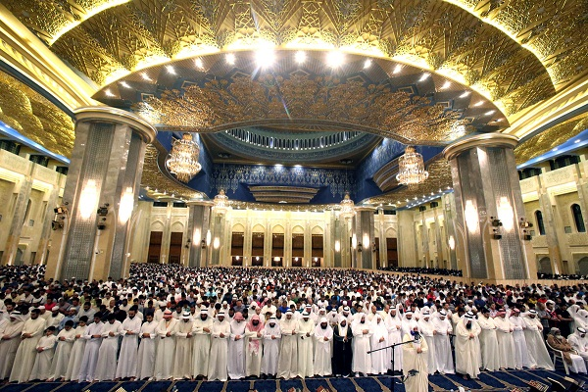
اقامة الصلاة
اقامة الصلاة
اقامة الصلاة
Dirikan Solat….
Lurus dan betulkan saf anda kerana
saf yang lurus termasuk dalam kesempurnaan solat.

Slide 38

INTISARI KHUTBAH JUMAAT PADA 06/09/2019
TAJUK: NEGARA RAHMAT UMMAT SEJAHTERA.
RAHMAT ADALAH AKAR KATA KEPADA ARRAHMAN DAN ARRAHIM, BERMAKSUD KASIH SAYANG, KEAMPUNAN, DAN BUDIMAN. RAHMAT ADALAH DIANTARA SIFAT KEINDAHAN ALLAH. RASULULLAH SENDIRI DISIFATKAN SEBAGAI PEMBAWA MISI RAHMAT KEPADA ALAM.
MANUSIA DITUNTUT BERSIFAT RAHMAT; INDIVIDU, KELUARGA, JIRAN DAN KOMUNITI YANG KEMUDIANNYA BERTANGGUNGJAWAB MEMANTAPKAN PERSEKITARAN BERTAMADUN AGAR TIDAK DIRESAPI OLEH BUDAYA PEROSAK MELALUI PRINSIP AMAR MAARUF DAN NAHI MUNGKAR.
NEGARA RAHMAT MEMERLUKAN RAKYAT BERILMU, BERAKHLAK DAN PATUH SYARA'. IAITU SISTEM ALLAH YANG MENJAMIN KESEJAHTERAAN WARGA BANGSA TANPA MENGIRA PERBEZAAN KAUM DAN AGAMA.

Slide 39
INTISARI KHUTBAH JUMAAT PADA 06/09/2019
sambungan….
MADINAH NEGARA LSLAM DIASASKAN OLEH NABI ADALAH CONTOH TERBAIK MELALUI PIAGAM MADINAH YANG MENJAMIN KERAHMATAN DAN KESEJAHTERAAN WARGANYA YANG BERBILANG KAUM DAN KEPERCAYAAN.
DI NEGARA KITA, KESEJAHTERAAN DAN KEAMANAN DINIKMATI KERANA DIBINA ATAS PRINSIP ISLAM DI MANA SETIAP WARGA DIJAMIN OLEH PERLEMBAGAAN, INSTITUSI RAJA-RAJA DAN PEJUANG-PEJUANG KEMERDEKAAN, DI SAMPING KESINAMBUNGAN KONTRAK SOSIAL YG DIHORMATI.
DI SEBALIK SETIAP YANG MURNI DAN SEJAHTERA ADA PIHAK YANG DENGKI DAN BERUSAHA MENGOYAKNYA. JUSTERU SETIAP WARGA PERLU BERHATI-HATI, TERUS ISTIQAMAH DENGAN PERPADUAN DAN MELETAKKAN KEPENTINGAN ADDIN MENGATASI SEGALANYA.

